Slide 1

多功能自走车
组长：谌梓轩
组员：蔡馨毅、曾天扬
21-22年春夏学期数字系统课程第一小组项目展示

Slide 2
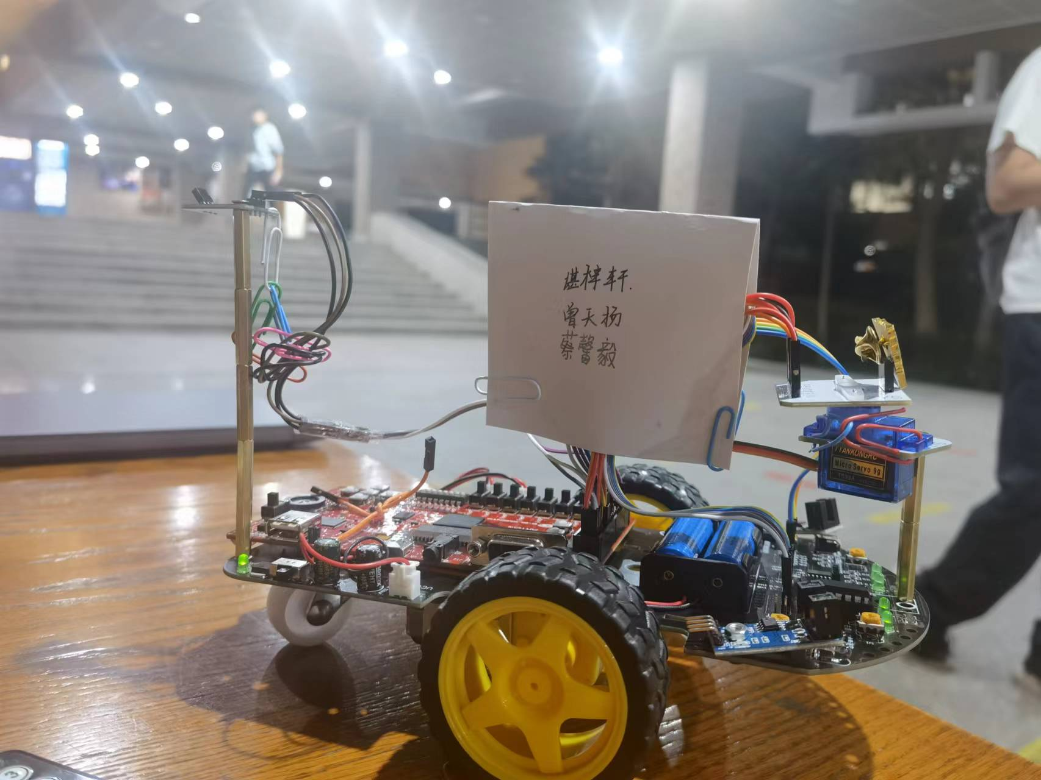
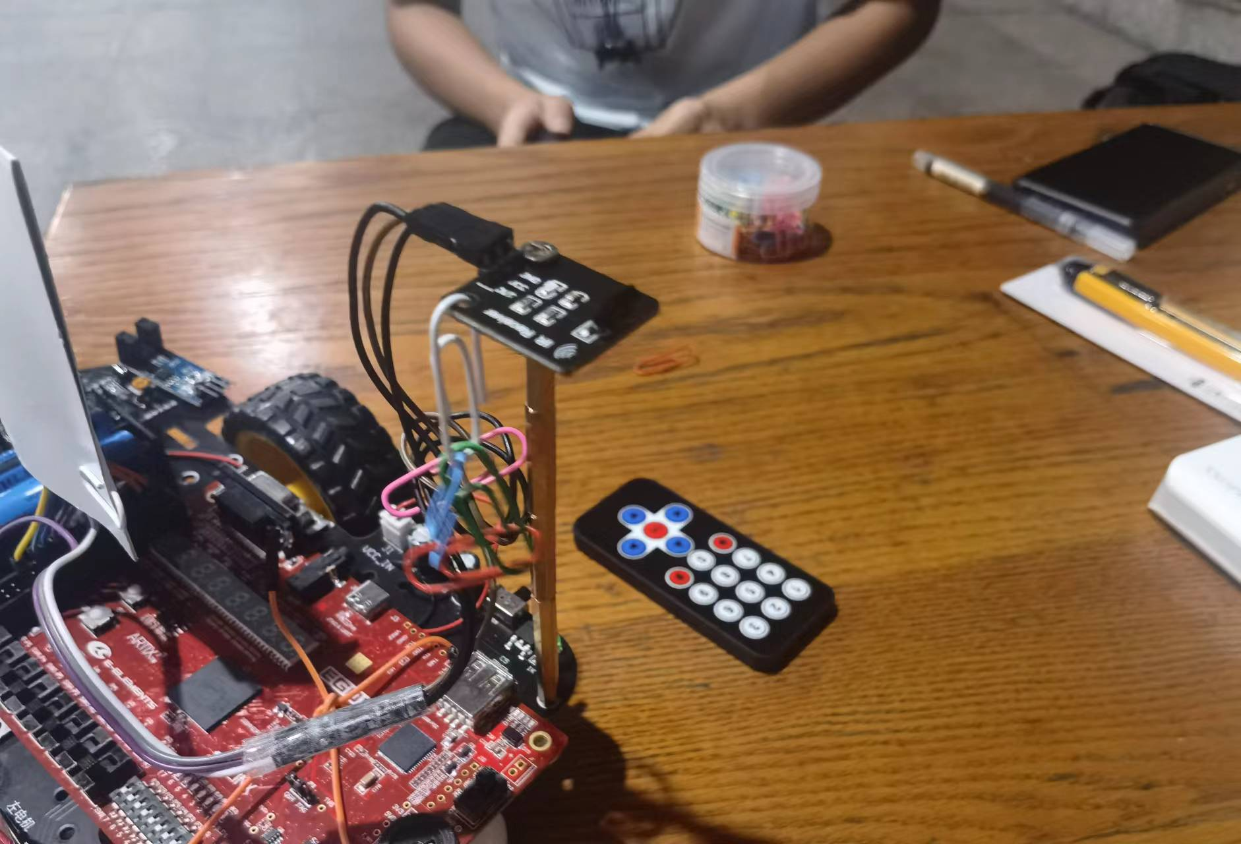
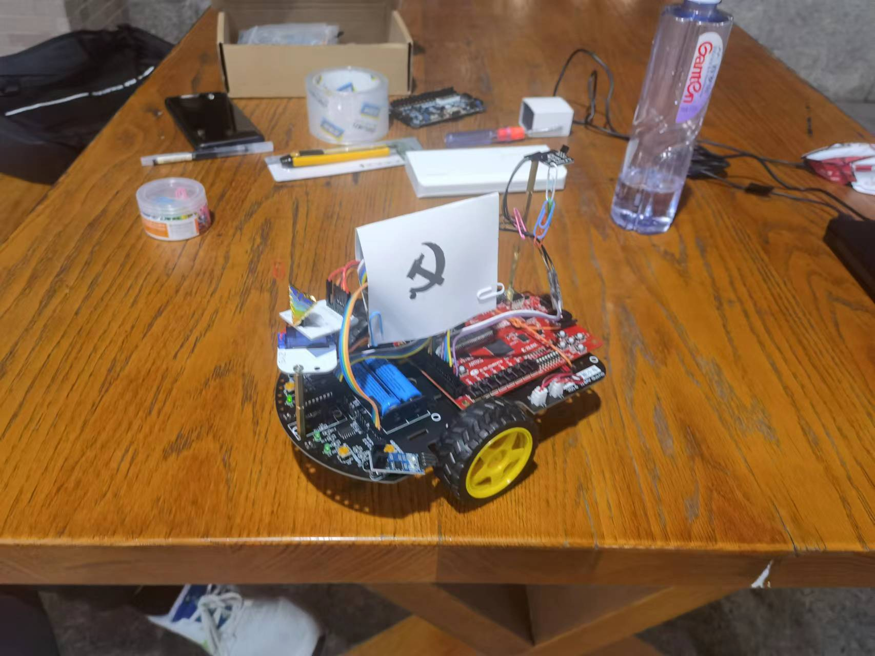
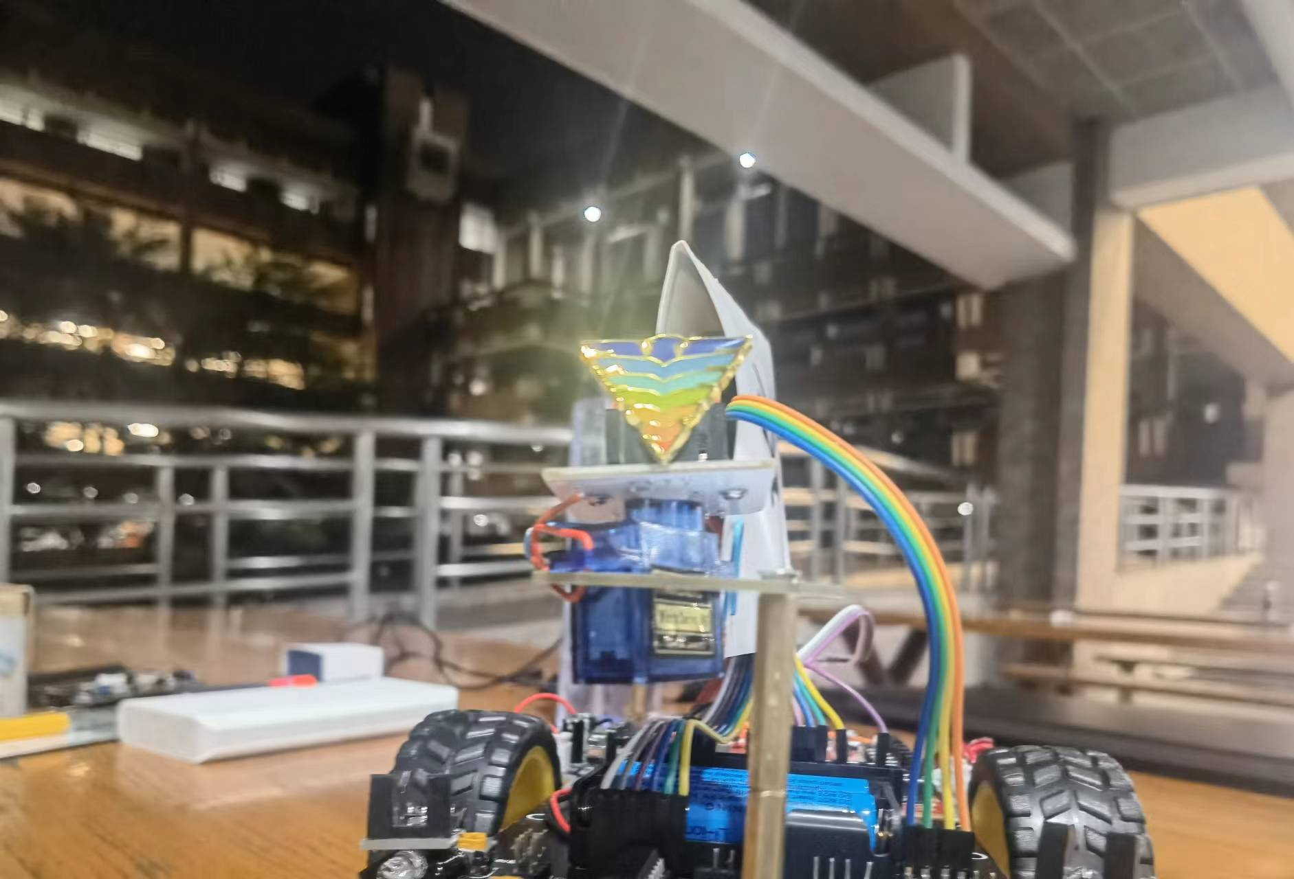
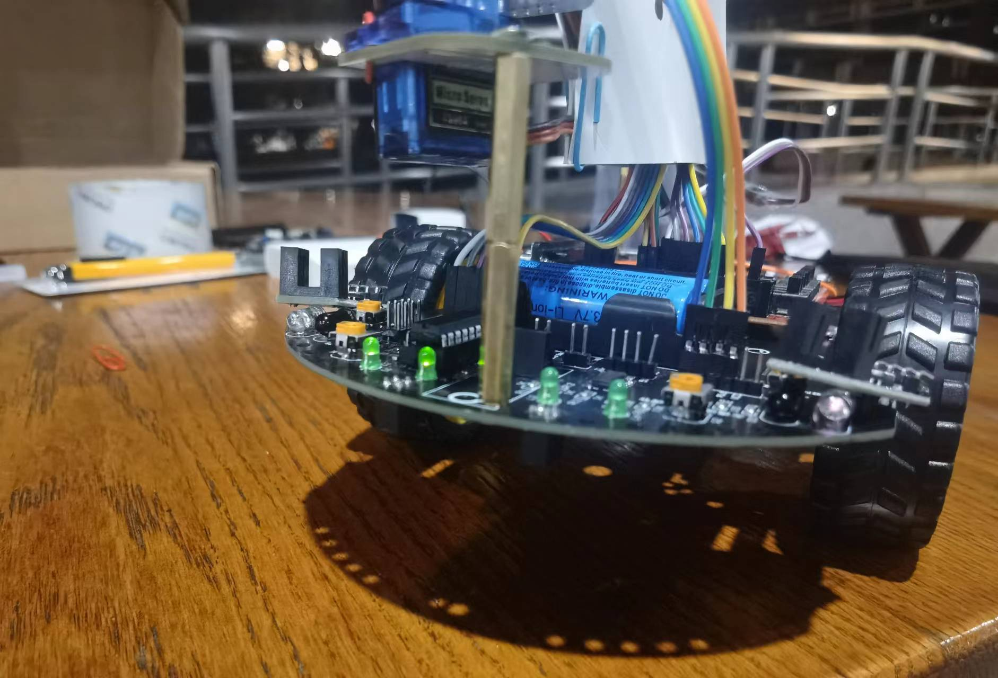
小车靓照

Slide 3

基本功能
小车的前后移动与原地转向
即时操作
多档调速
模式转换
可靠与稳定

Slide 4


我们实现的“高端”技术
红外解码遥控
寻址自走
悬空检测及避障
智能舵机
遥控执行

Slide 5
红外遥控

Slide 6
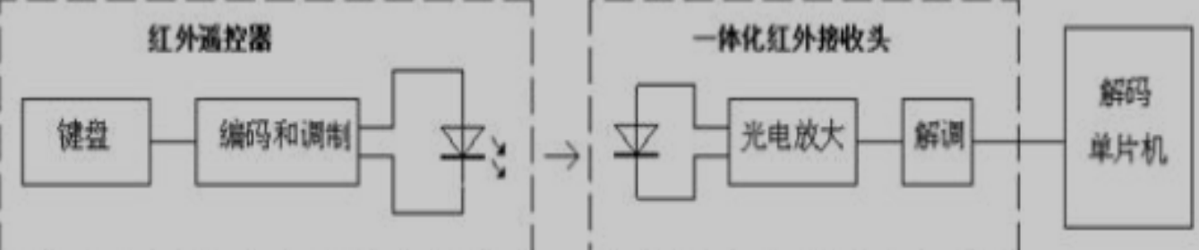
红外遥控
实现设施名称：红外对管及解码模块
安装位置：开发板及手持遥控器
输入：通过遥控机输入一段串行信号，包括用户识别码和操作码，结合电路发出38kHz红外线
输出：8-bit二进制数据编码
功能原理：遥控器上按下不同的按键将发送红外线，由开发板上接收器接收，经红外解码后可得不同的8-bit操作码
功能描述：实现了远程遥控小车的功能
功能结合：结合即时操控及自动寻址功能，可远程操作小车的行动

Slide 7
遥控执行

Slide 8
遥控执行
实施设备：电机及开发板
输入：由红外遥控输入控制信号，再由红外解码得到8位操作码
输出：电机开关信号及方向控制信号
功能描述：FPGA板实时接收控制信号，在得到正确方向控制信号后，输出电机启动信号及四位方向控制信号，电机执行相应功能
功能原理：红外信号输入、红外解码、接收及输出、电机执行

Slide 9
多档调速

Slide 10
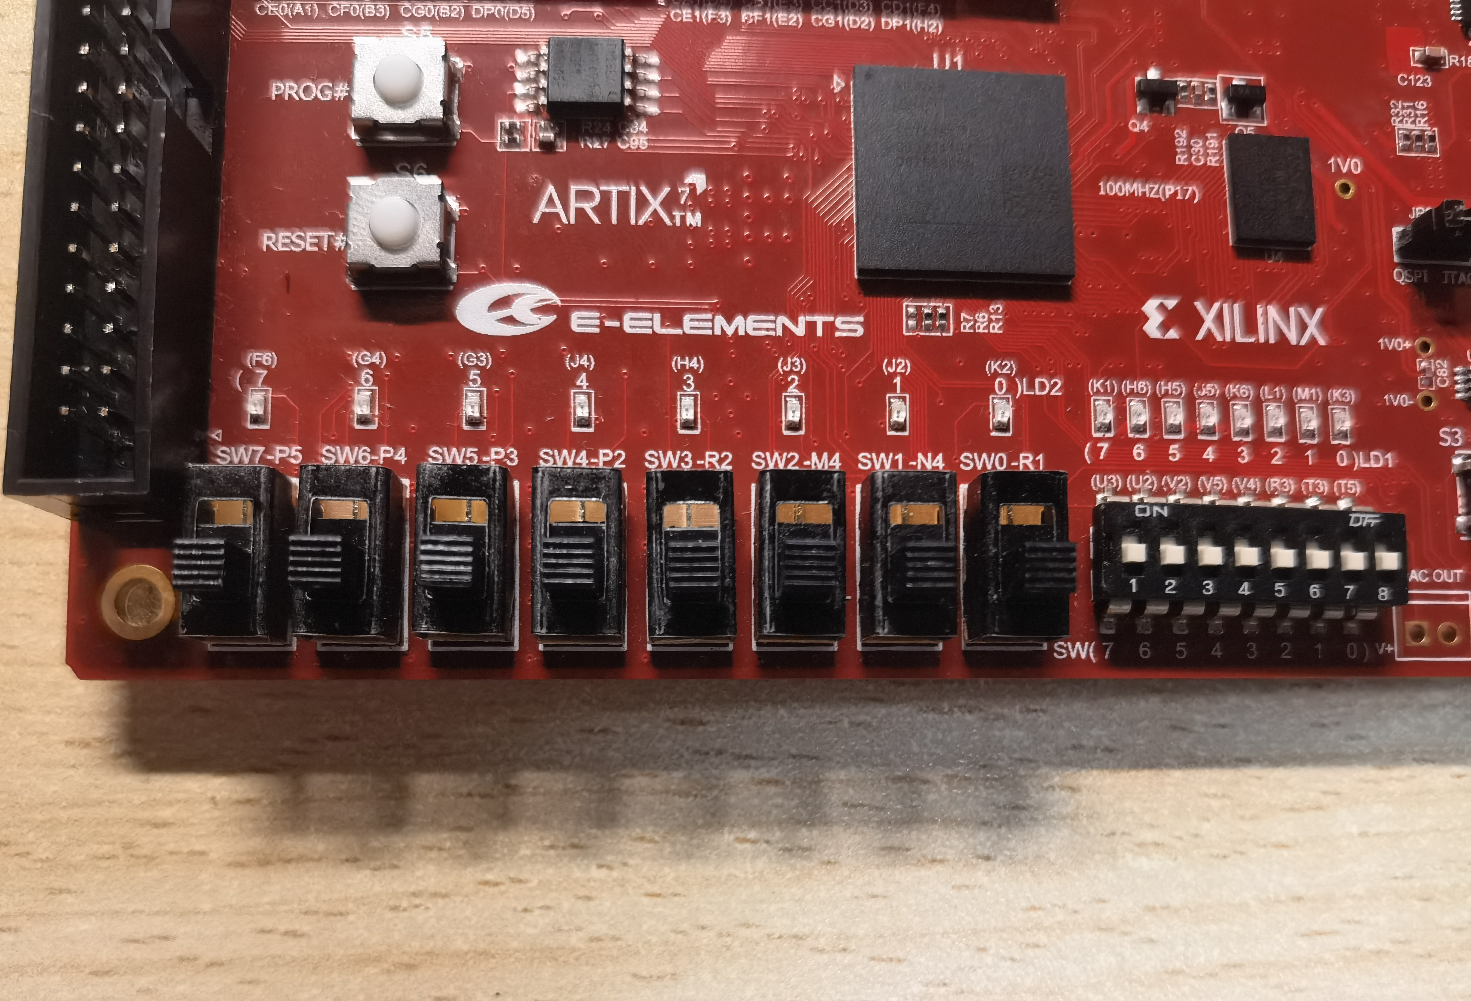
多档调速
实施设备：FPGA拨码开关、开发板、电机
输入：三位控制信号
输出：调整电机开关信号执行时延
功能描述：接收三位控制信号后，FPGA调整电机启动信号的输出时延，从而调整小车行进速度
功能原理：通过调整信号输出的持续和停止的时间，控制小车行进速度

Slide 11
寻址自走

Slide 12
寻址自走
实现设施名称：电机及开发板
输入：红外遥控器键入，可控制操作及持续时间，且可多次输入，也支持分段操作（单次上限为10次）
输出：左右电机控制信号，实现特定运动路径
功能原理：分为控制与执行模块，读入多步控制指令后由开发板存储为数据，根据存储的数据进行小车运动的执行
功能描述：使得小车能够按照输入的条件，在全部输入完成后开始执行，依据特定路径自动行走

Slide 13
模式切换
拨码开关
遥控
避障
调速
舵机
自走
限速
舵机
避障

Slide 14
悬空检测及避障

Slide 15
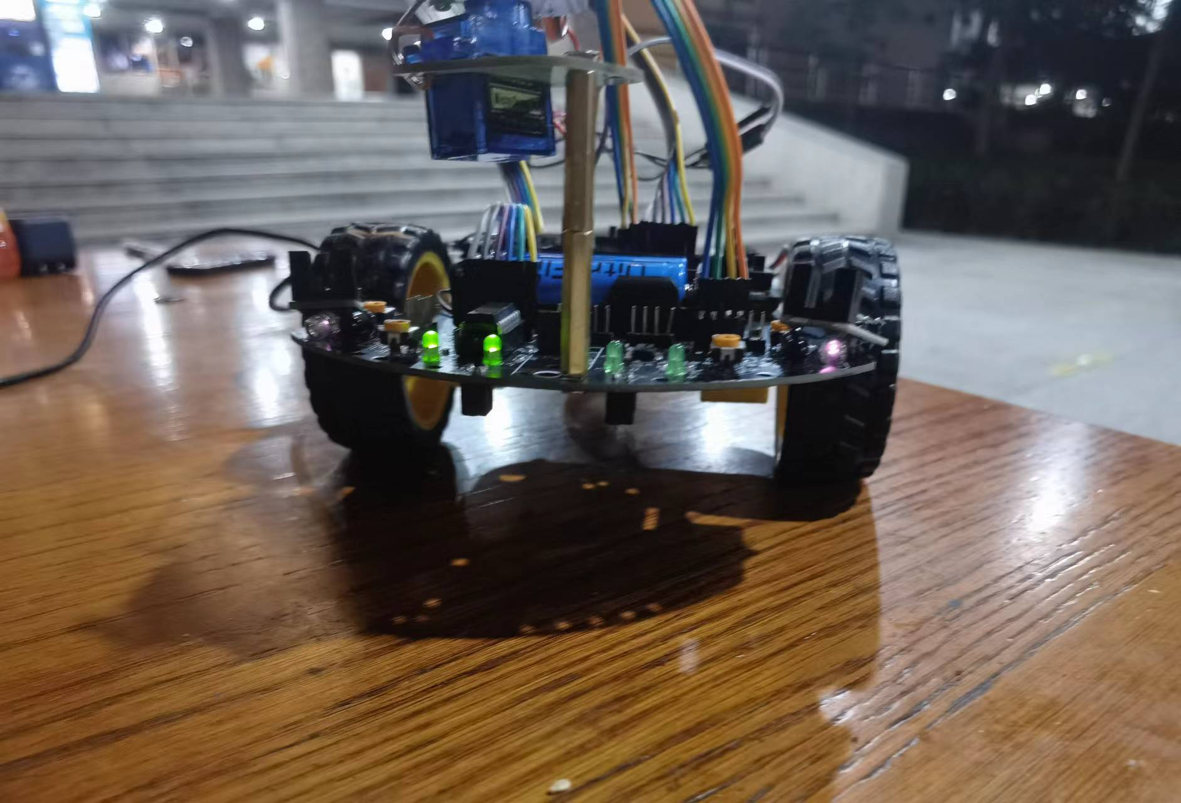
悬空检测
实现设施名称：红外线发射接收一体模块
安装位置：智能小车车头底盘下方
输出：若底盘距地面约大于20cm则返回高电平，若底盘距地面小于20cm则返回低电平
功能原理：若模块返回高电平则立即停止电机的运转，若返回低电平则正常使用
功能描述：若小车遇到台阶边缘等陡峭处可自动停止前进，防止小车坠毁。在自走模式下，小车能够停止，在放下后能够继续执行自走

Slide 16
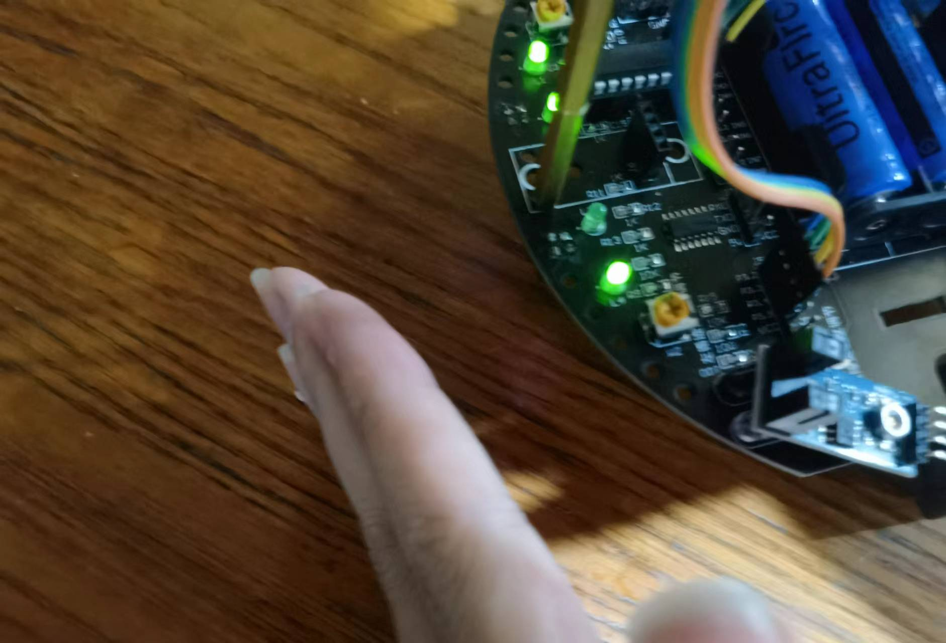
红外避障
实现设施名称：红外线发射接收一体模块
安装位置：智能小车车头底盘，面向前方
输出：若车头前方约10cm内存在障碍物，则返回低电平，反之返回高电平
功能原理：若模块返回低电平则立即停止电机的运转，若返回高电平则正常使用
功能描述：若小车前方存在障碍物则会立即停止小车的运动，防止碰撞。在自走模式下，小车遇到障碍停止，在移除障碍后继续执行；在遥控模式下，小车遇到障碍无法前进，但后退及转向能够正常执行

Slide 17
智能舵机

Slide 18
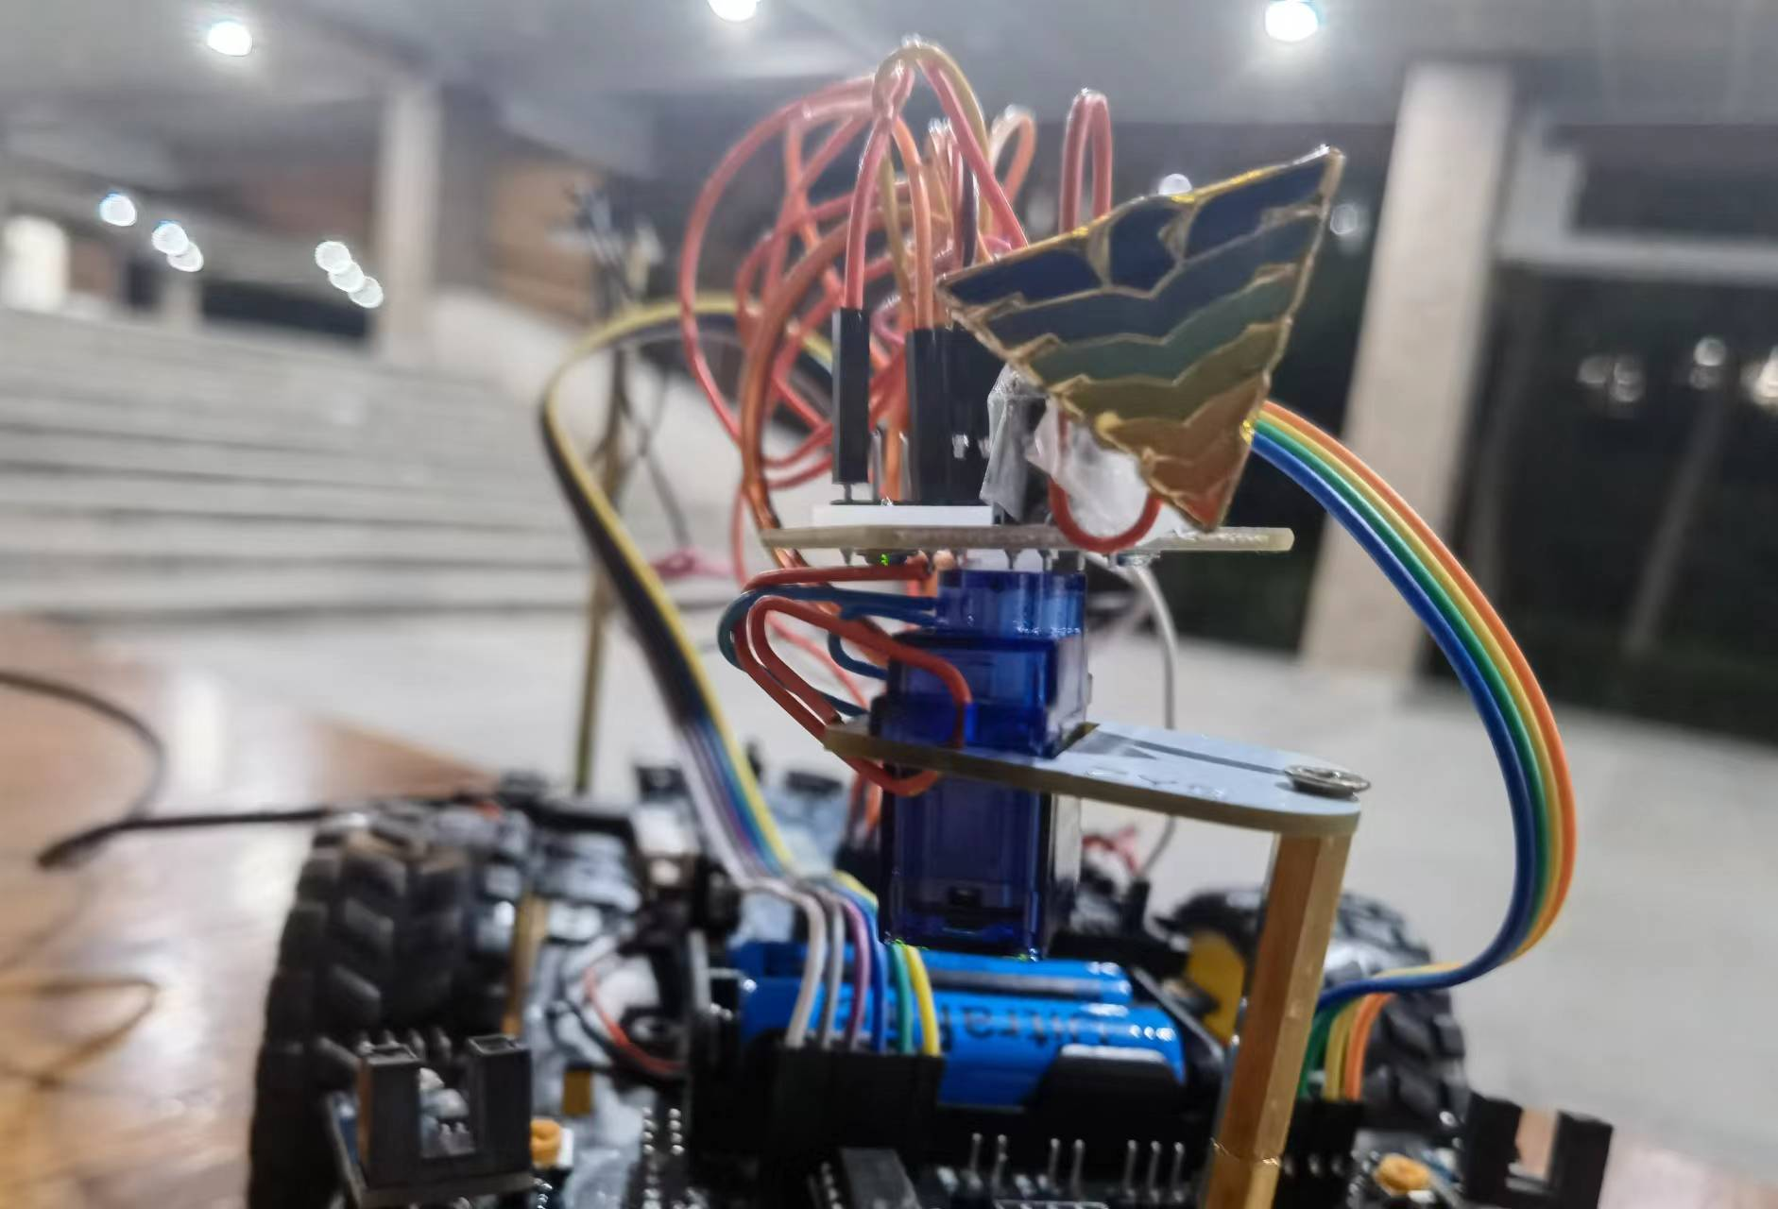
遥控舵机
实现设施名称：单舵机
安装位置：智能小车车头底盘
输入：PWM（脉冲宽度调制）信号
输出：无核心马达及减速齿轮
功能原理：通过PWN信号占空比实现,5%~10%占空比对应舵机角度0~180°
功能描述：通过输入信号的变化可以实现舵机的转动
功能结合：除了能够单独控制舵机转向之外，舵机能够根据方向信号转向相应的角度

Slide 19
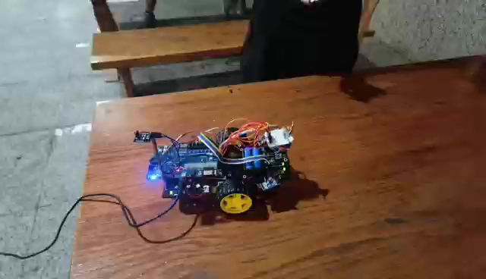
展示视频

Slide 20
遇到的困难
红外遥控解码
调速与限速
自走模块信号输出
红外避障信号嵌入

Slide 21
小组分工
谌梓轩
红外避障及悬空
自走模块
蔡馨毅
红外遥控解码
自走模块
曾天扬
舵机
多档调速
顶层模块
遥控模块
遥控模块

Slide 22

谢谢！

